Slide 1
計畫管理系統操作簡報
T.3.0.27
高醫陽明交大版
111年01月

Slide 2
計畫申請登錄
請至校務資訊系統登錄帳號密碼後
進入T.3.0.27已申請計畫登錄和詳細資訊

Slide 3
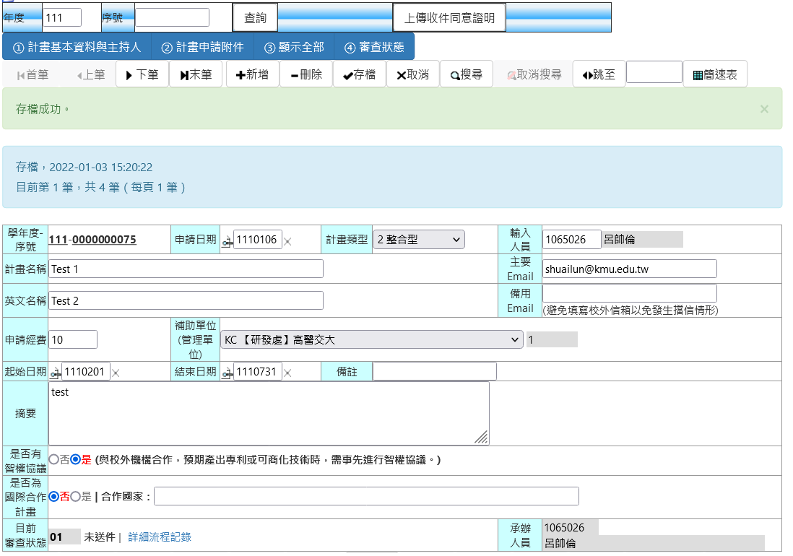
計畫基本資料
請先輸入計畫申請之年度-「111」
新增並填寫資料於以下欄位後存檔
往下填寫計畫主持人資料

Slide 4
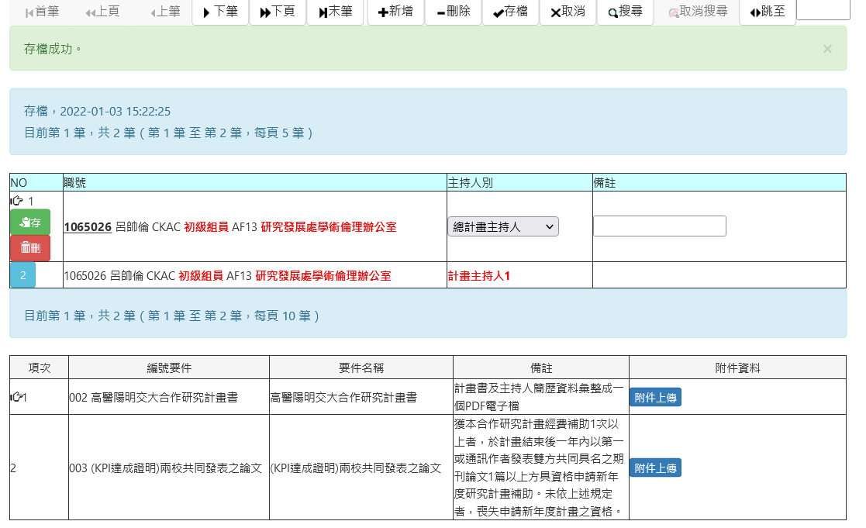
1.請壓新增按鈕
3.請壓存檔按鈕
填寫計畫主持人資訊/計畫名並存檔
2.請填入職號及主持人別
4.請接續填寫計畫申請附件
匯入申請計畫要件並上傳附件

Slide 5
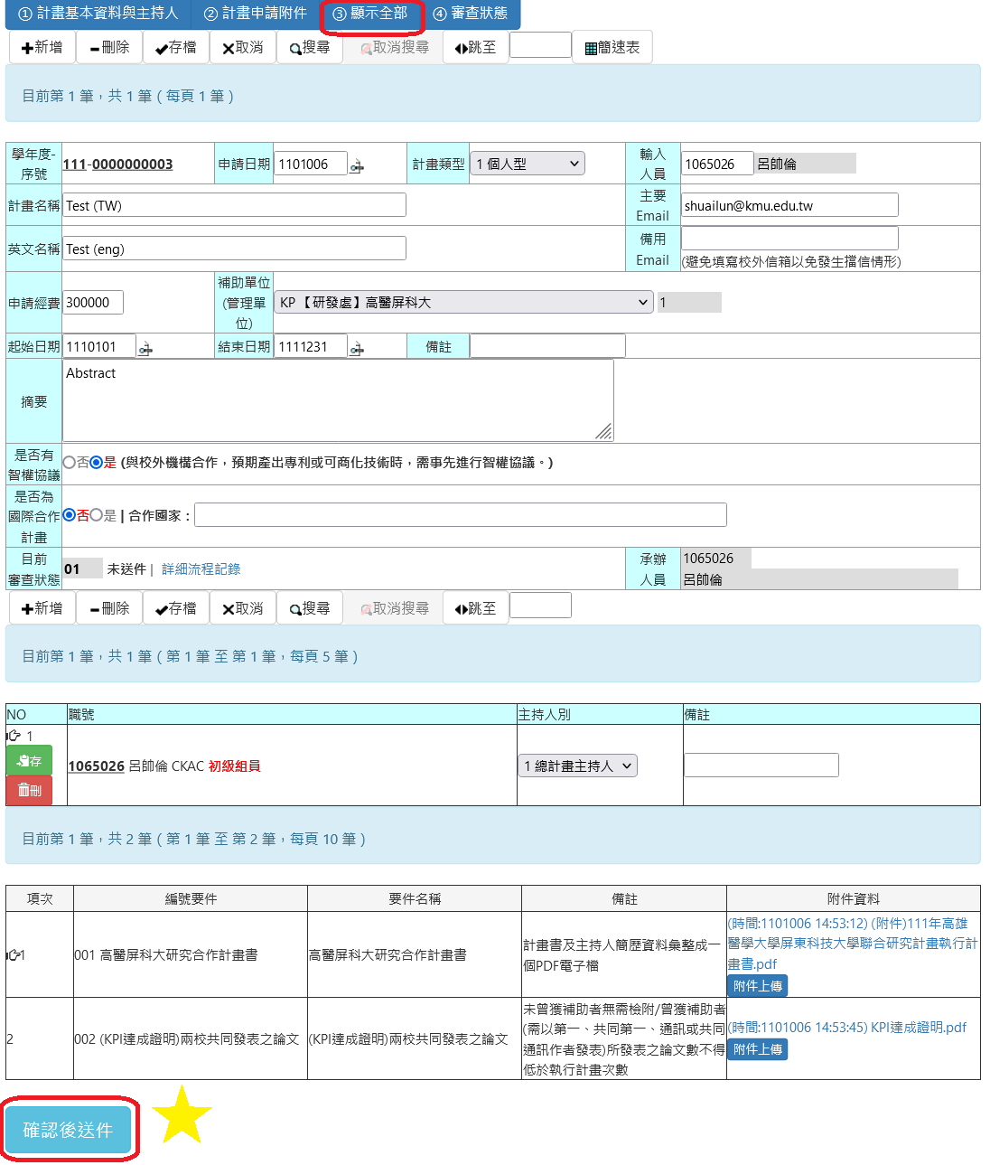
1.請壓顯示全部的按鈕
2.請確認基本資料及附件
4.出現送件完成資訊
3.請壓確認後送件按鈕

Slide 6
計畫審查進度
1.請壓審查狀態按鈕
2.請確認是否為０２已送件
3.可壓詳細流程紀錄確認目前狀態

Slide 7
對於計畫申請系統有任何問題
歡迎隨時詢問，謝謝！
研發處 呂帥倫組員(2341)

